Slide 1
Разработка сайта по поиску музыкантов и групп
Воронежский Государственный университет
Кафедра Обработки Изображения и Машинного Обучения
Студенты Дынин М.А., Стеблева Е.А. и Саввин М.О.

Slide 2
Распределение обязанностей
Дынин Михаил:
Техническое задание
Диаграмма взаимодействий
Диаграмма развертываний
Разработка Front-end
Демо-видео проекта
Презентация проекта
Стеблева Екатерина:
Отчетный документ
Диаграмма классов
Диаграмма состояний
Диаграмма активностей
Разработка Back-end
Swagger
Тестирование
Текст курсовой работы
Саввин Максим:
Анализ предметной области
Разработка базы данных
Диаграмма прецедентов
Диаграмма объектов
Диаграмма последовательностей
Разработка Back-end
Оформление курсовой работы

Slide 3
Введение
Раньше поиск групп был достаточно сложным занятием.
Однако сейчас, в век информационных технологий, этот процесс заметно упростился.
Основная цель сайта – сделать процесс поиска музыкантов и групп еще более простым и быстрым
Актуальность работы заключается в создании более узконаправленного сервиса,
позволяющего без проблем найти музыканту подходящую для него группу
НАУЧНЫЙ АСПЕКТ!!!!!!!!!!!!!!!!!!!!!!!!!!!!!!!!!!!!!!!!!!!!!!!!!!!!!!!!!!!!!!!!!!!!!!!

Slide 4
Требования (Общие и структурные)
Стабильная работа на современных веб-браузерах
Интуитивно понятный пользовательский интерфейс
Адаптивность сайта под мобильные устройства
Отсутствие необходимости в справке для возможности
осуществления основных задач:
Регистрация/Авторизация
Создание/Удаление заявок
Вывод заявки в топ при помощи VIP-кода
Просмотр и отклик на заявки
Редактирование информации в личном кабинете
Поиск заявок с помощью фильтра
Модерация заявок с уведомлением клиента о решении по почте
Генерация VIP-кодов администратором
Сдержанный внешний вид, выдержанный в едином стиле

Slide 5
Постановка задачи
Разработка Frond-end части, находящейся в браузере клиента
Разработка Back-end части, находящейся на удаленном сервере
Разработка базы данных, находящейся на удаленном сервере
Связь между Front-end и Back-end частями приложения

Slide 6
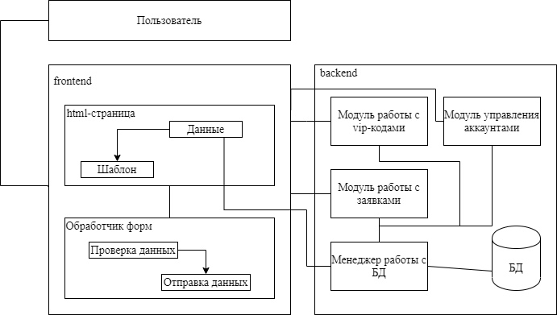
Модульная схема

Slide 7
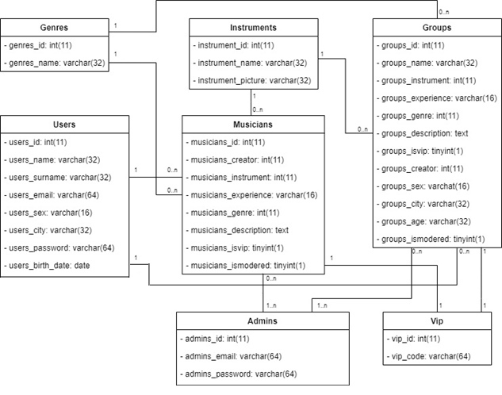
Схема базы данных

Slide 8
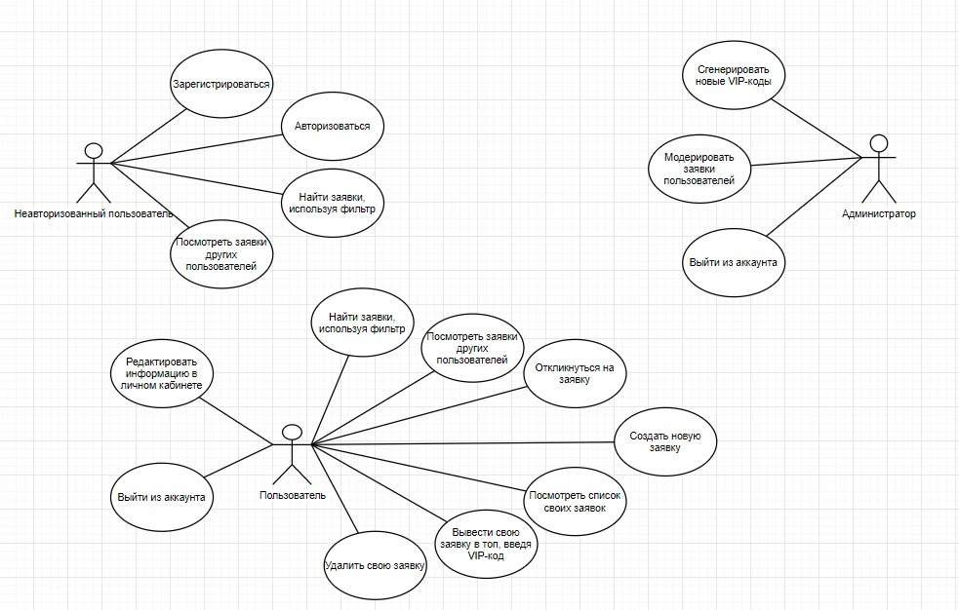
Варианты использования

Slide 9
Средства реализации
Клиентская часть:
Языки: HTML, CSS, JS
Библиотеки: jQuery, Bootstrap, Remodal, FontAwesome
Серверная часть:
Язык: PHP
Библиотека RedBeanPHP

Slide 10
План тестирования
Дымовое тестирование
UI тестирование
Юзабилити тесты
Основные сценарии:
Создание заявки музыканта
Создание заявки группы
Удаление заявки
Регистрация
Авторизация
Одобрение/отклонение заявки администратором
Редактирование информации в личном кабинете
Генерация VIP-кодов
Фильтрация заявок

Slide 11

Реализация Главный экран

Slide 12
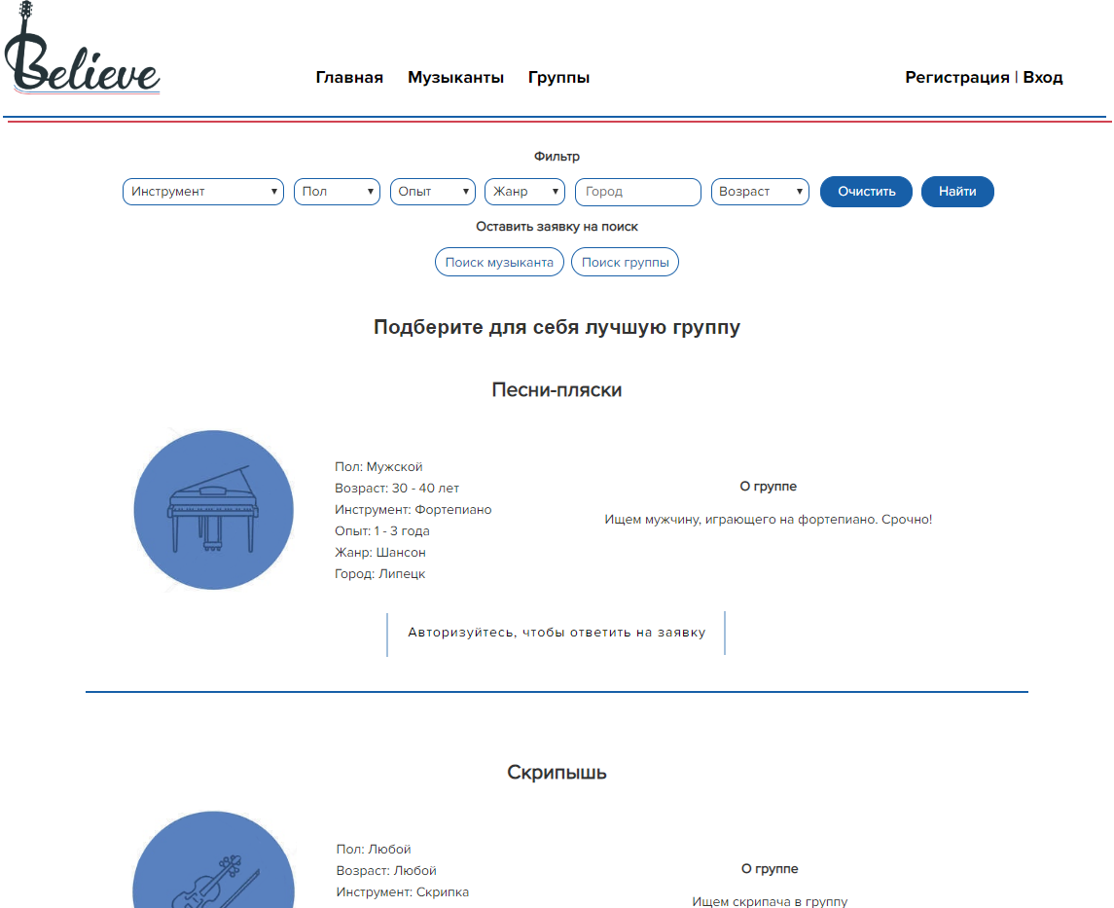
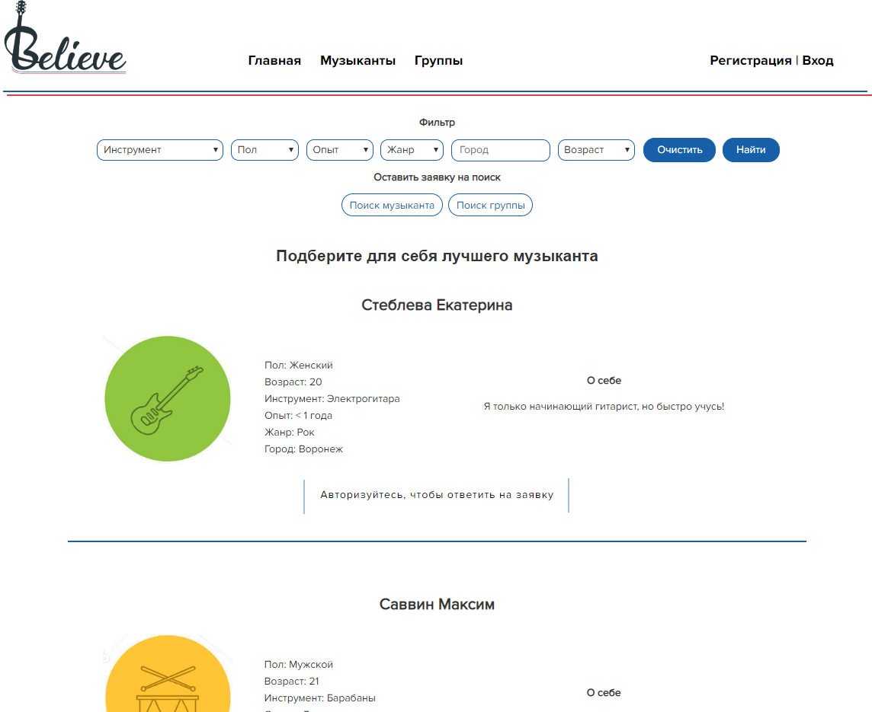
Поиск музыкантов и групп

Slide 13
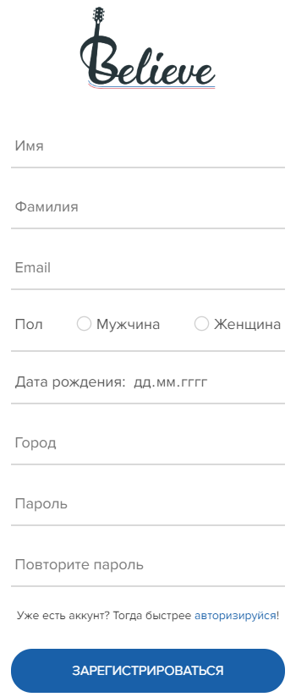
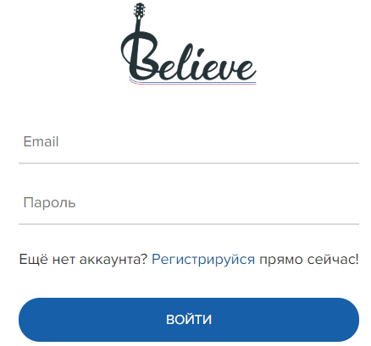
Регистрация и авторизация

Slide 14
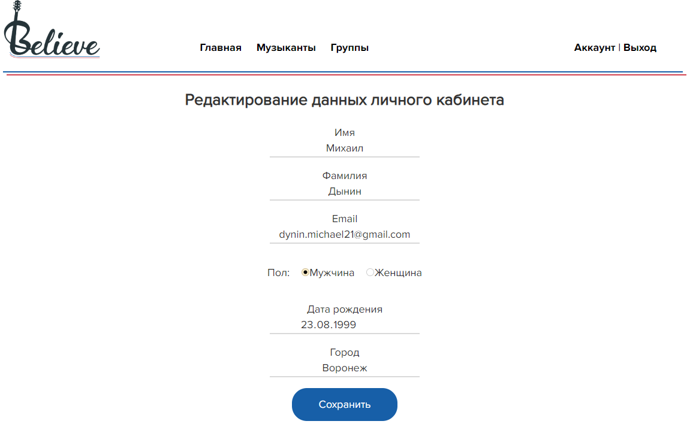
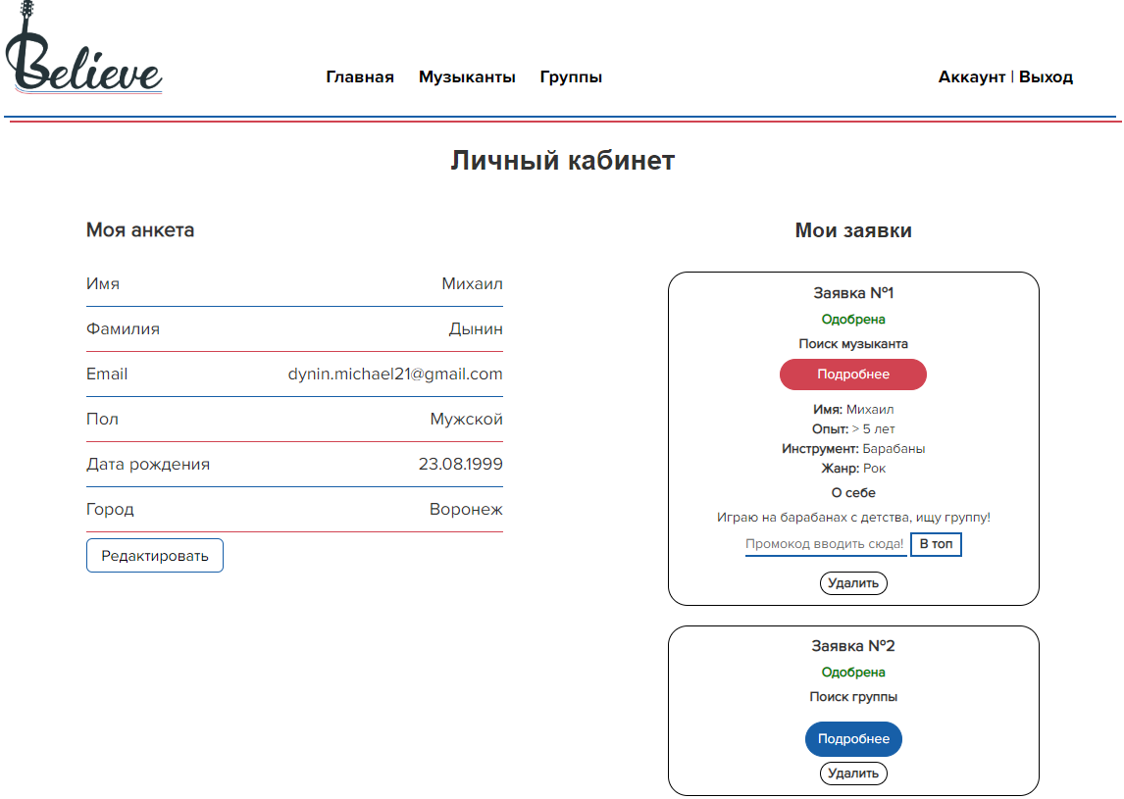
Личный кабинет

Slide 15
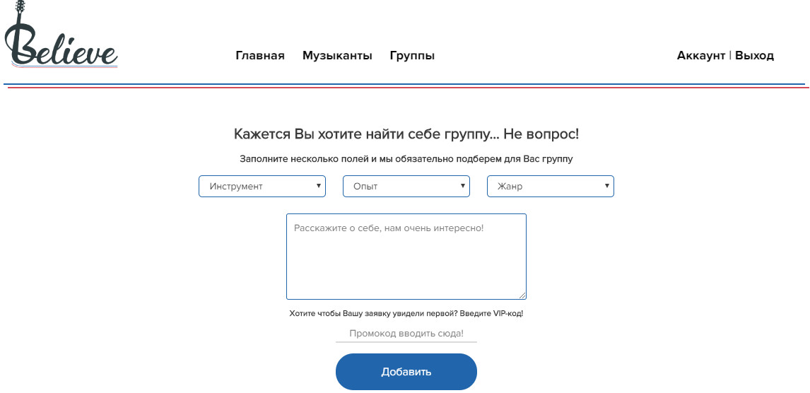
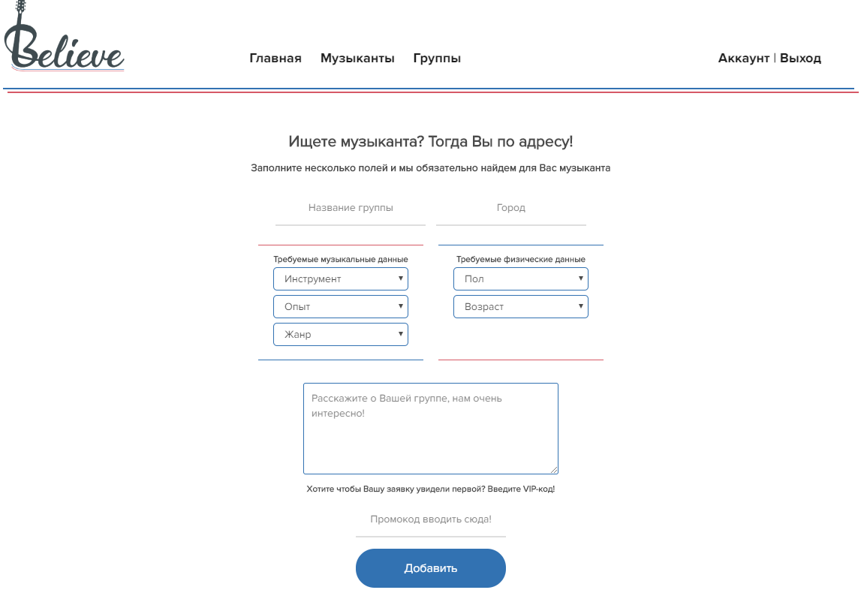
Создание заявок

Slide 16
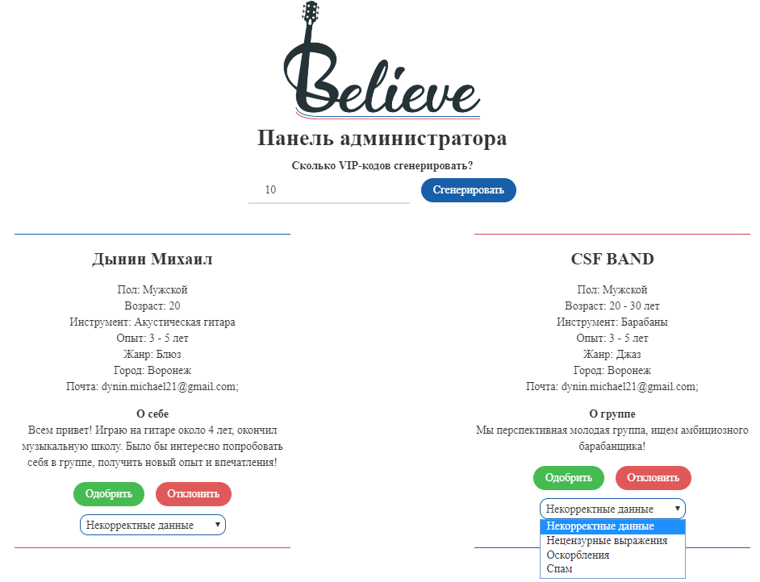
Панель администратора

Slide 17
Заключение
Разработана Frond-end часть, находящаяся в браузере клиента
Разработана Back-end часть, находящаяся на удаленном сервере
Разработана база данных, находящаяся на удаленном сервере
Была создана связь между Front-end и Back-end частями приложения

Slide 18
Разработка сайта по поиску музыкантов и групп
Воронежский Государственный университет
Кафедра Обработки Изображения и Машинного Обучения
Студенты Дынин М.А., Стеблева Е.А. и Саввин М.О.

